Slide 1
Presentación de Ejemplo
Creada con python-pptx

Slide 2
Contenido de Ejemplo
Aquí están los puntos principales:
Punto 1
Punto 2
Punto 3

Slide 3
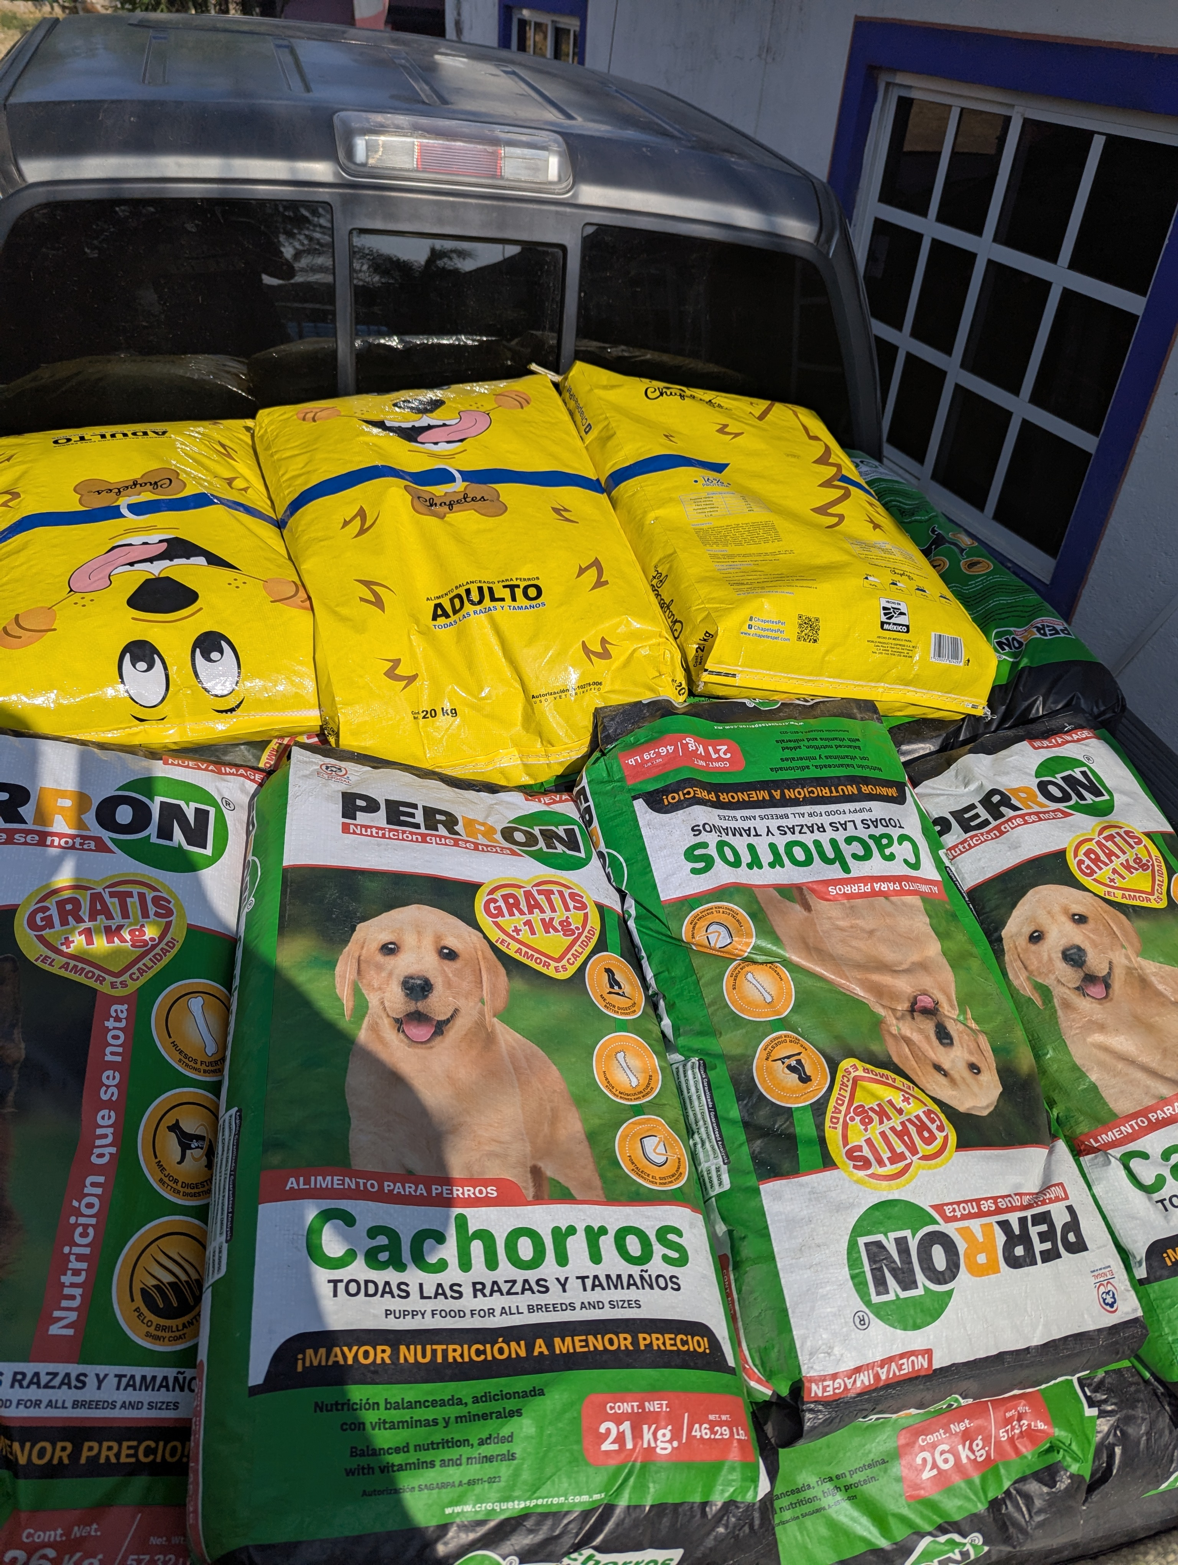
Diapositiva con Imagen

